Slide 1



Desmos : La calculatrice graphique
Service national
DOMAINE DE LA MATHÉMATIQUE,
DE LA SCIENCE ET TECHNOLOGIE
4 décembre 2020
E-colloque CSSMB
13h à 14h
monurl.ca/2desmos04122020
Pour plus de détails : recitmst.qc.ca

Slide 2


Stéphanie Rioux
stephanie.rioux@recitmst.qc.ca
Lien vers la présentation Web : monurl.ca/2desmos04122020
Site du RÉCIT MST : recitmst.qc.ca
Notes:
http://monurl.ca/2desmos04122020

Slide 3
Plan de la rencontre
Pour mieux vous connaître…
C’est quoi Desmos?
La calculatrice graphique
Partage de ressources

Slide 4
Vous intervenez à quel niveau ?
Primaire cycle 1
Primaire cycle 2
Primaire cycle 3
Secondaire cycle 1
Secondaire cycle 2
Notes:
https://jamboard.google.com/d/1ZwqczigbkPi6gK_FdxjEqYQ6CwsVOvoLLJxVP2bsUnw/viewer?f=0

Slide 5
Connaissez-vous la calculatrice graphique de Desmos ?
C’est quoi Desmos?
J’entends beaucoup parler de Desmos!
Je connais la classe virtuelle de Desmos.
Je l’utilise… mais pas à son plein potentiel!
Desmos et moi… c’est l’amour fou!
Notes:
https://jamboard.google.com/d/1ZwqczigbkPi6gK_FdxjEqYQ6CwsVOvoLLJxVP2bsUnw/viewer?f=1

Slide 6
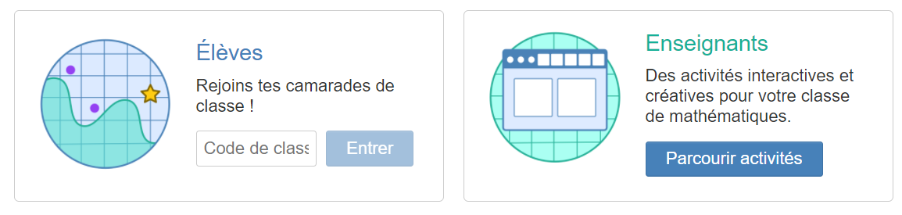

Les différentes façons de travailler avec Desmos
1) Classe virtuelle
student.desmos.com
teacher.desmos.com
2) Calculatrice graphique (desmos.com)
ou application pour appareils mobiles

Slide 7
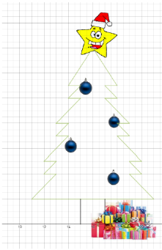
Les possibilités avec la calculatrice graphique
Lien vers le sapin
Notes:
Lien vers le sapin : https://www.desmos.com/calculator/e13c43a9pv?fbclid=IwAR3mbDIMykE0tJL58QjVjGUKCQjvGHjrAilcd2kIzi4UEg4EE1KZIZHqKas

Slide 8
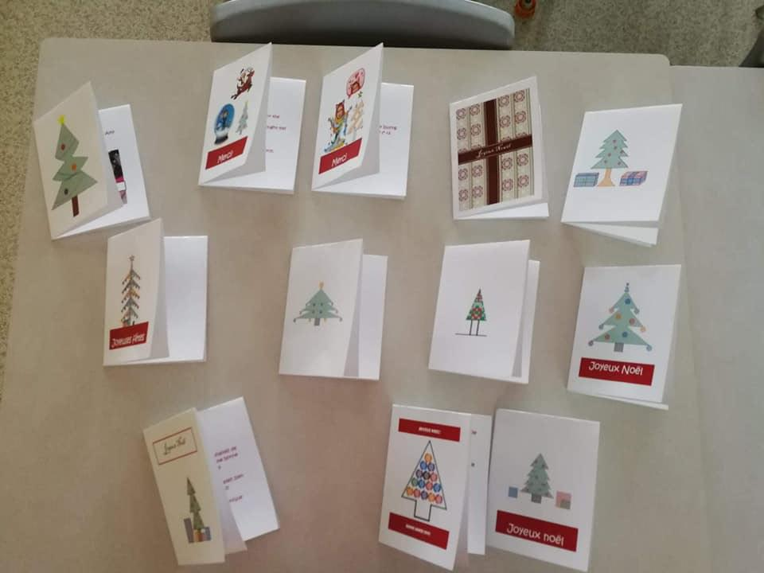
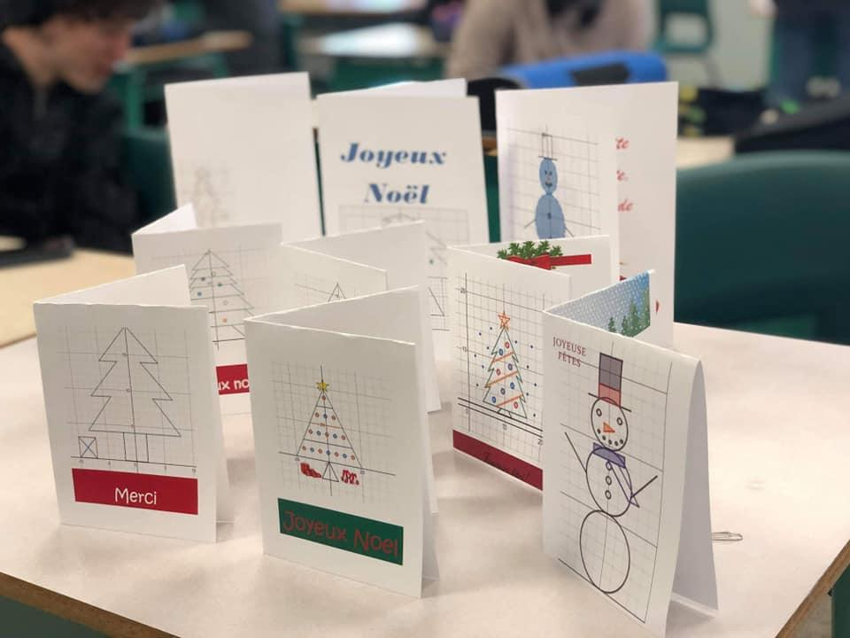
Les possibilités avec la calculatrice graphique
Réalisations d’élèves partagées sur
‘’Les maths autrement’’

Slide 9
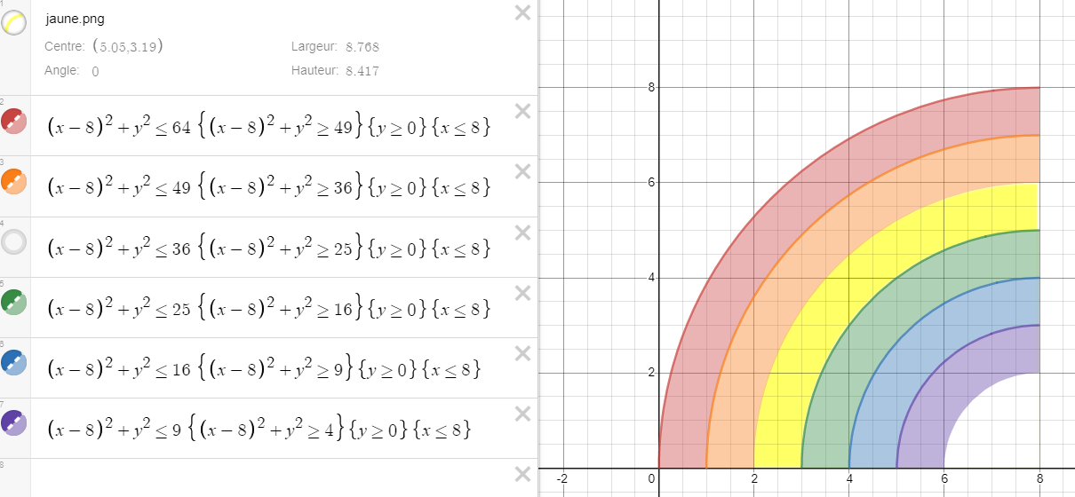
Les possibilités avec la calculatrice graphique
Lien vers l’arc-en-ciel
Notes:
Lien avec l’arc-en-ciel : https://www.desmos.com/calculator/nbuaiiwpyq

Slide 10
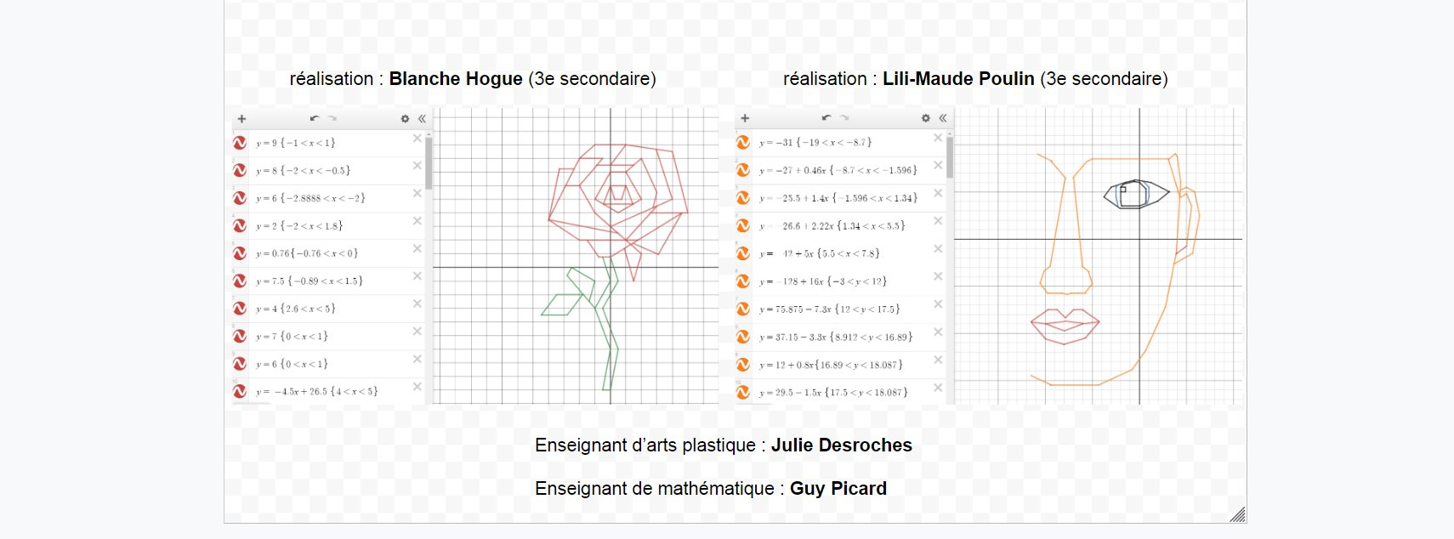
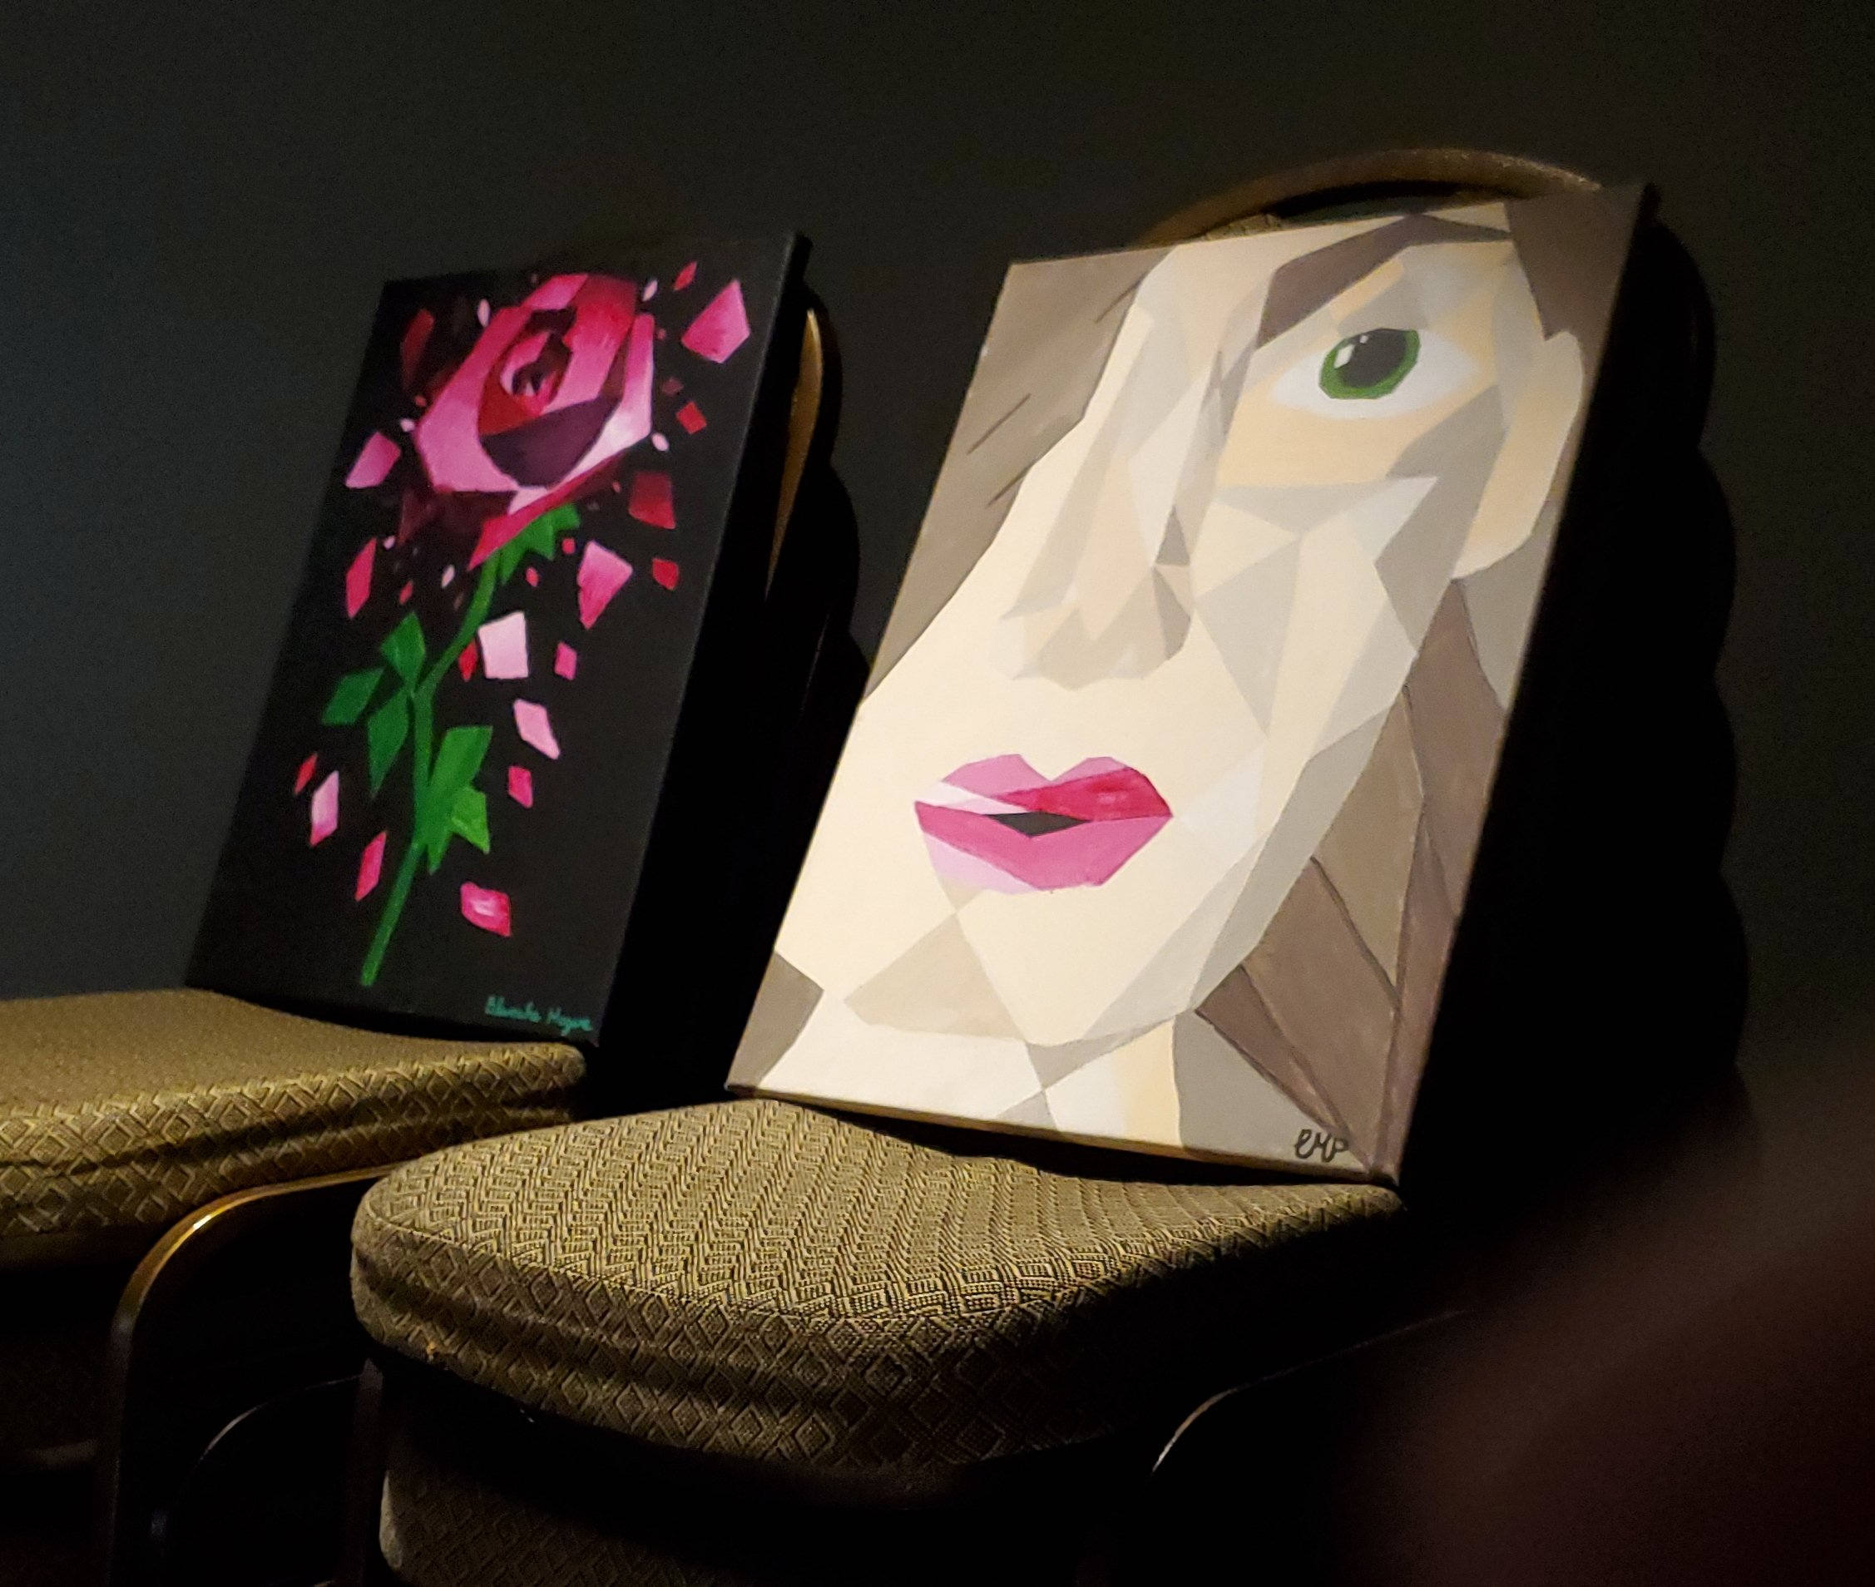
Les possibilités avec la calculatrice graphique
Réalisations d’élèves partagées sur
‘’Les maths autrement’’

Slide 11
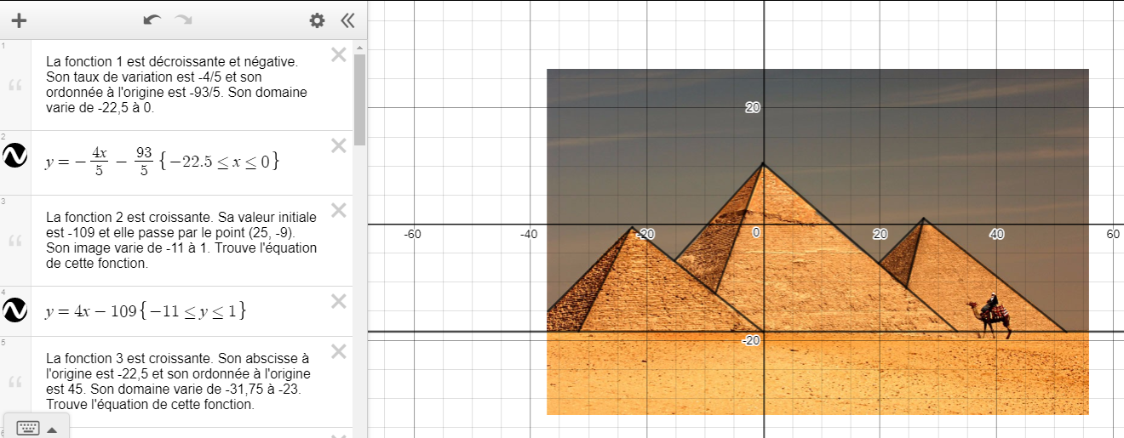
Les possibilités avec la calculatrice graphique
Les propriétés des fonctions
Fichier de départ et Corrigé
Notes:
Fichier de départ : https://www.desmos.com/calculator/knxqqpkclw?fbclid=IwAR0BCbKhhO3SX9OoFGtb2N99ZTfkXCyNGHnRYh4n2il-g76liXMiqrfrnVY
Corrigé : https://www.desmos.com/calculator/vhe7t01apo

Slide 12
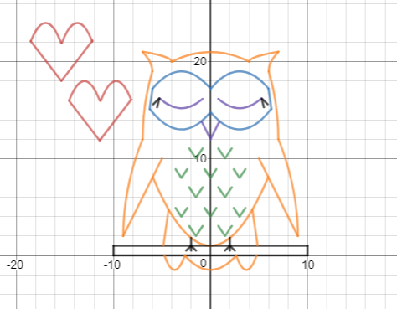
Projets de dessins avec Desmos
(partagés sur ‘’Les maths autrement’’)
Exemple 1
Exemple 2
Exemple 3
Exemple 4
Exemple 5
Réalisations d’élèves partagées sur
‘’Les maths autrement’’
Notes:
Exemple 1 : https://drive.google.com/file/d/14w5Vd1Qv14_YsFNfqk1on7_4AqztoZkj/view?usp=sharing

Slide 13


« Mains sur les touches »
Aller à www.desmos.com
Cliquer sur
Créer un compte
Cliquer sur ce lien
DÉFIS: pour améliorer vos compétences avec la calculatrice Desmos
Notes:
Défis : https://docs.google.com/document/d/1L23R0CGsE-sLqJ1ckXjrBK3MmOMAfaIGuyVcXDQ3jUg/edit?usp=sharing

Slide 14
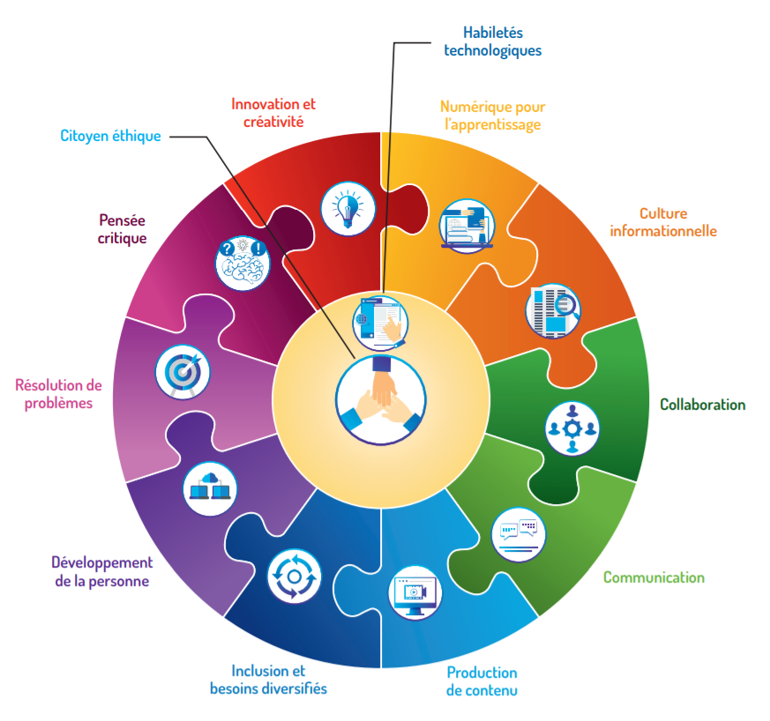
Cadre de référence de la compétence numérique
MEQ - Avril 2019

Slide 15
Référentiel d’intervention en mathématique
MEQ - Février 2020
Deux fondements de l’enseignement-apprentissage de la mathématique:
Donner du sens à la mathématique en s’appuyant sur la compréhension des concepts et des processus mathématiques
Recourir à la résolution de problèmes selon différentes intentions
Condition essentielle à l’actualisation des fondements de l’enseignement-apprentissage de la mathématique:
Favoriser l’engagement cognitif et la participation active de l’élève dans l’activité mathématique
  L’élève raisonne (réfléchir, justifier, prouver, etc.)
  L’élève communique (verbaliser, échanger et discuter avec les pairs, utiliser le vocabulaire approprié, utiliser des modes de représentation variées et du matériel de manipulation, etc.)

Slide 16
Ressources supplémentaires
Autoformation « Premiers pas avec Desmos » du Campus RÉCIT
Tutoriels du RÉCIT MST
Webinaire sur la calculatrice graphique
Webinaire sur la classe virtuelle
Webinaire sur la création d’activités pour la classe virtuelle
Guide Genially : Tout sur Desmos

Slide 17

MERCI !
Questions?
stephanie.rioux@recitmst.qc.ca
equipe@recitmst.qc.ca
Page Facebook
Twitter
Chaîne Youtube
Ces formations du RÉCIT sont mises à disposition, sauf exception, selon les termes de la licence Licence Creative Commons Attribution - Pas d’Utilisation Commerciale - Partage dans les Mêmes Conditions 4.0 International.

